Slide 1

PROJECTS
ThS. Phan Thị Hoàng Anh

Slide 2
Nội dung
Giới thiệu một số Project
Các bước Xây dựng website tin tức

Slide 3
Mục tiêu
Giúp SV nắm được yêu cầu của đề tài
Thực hiện các bước thiết kế website

Slide 4
GIỚI THIỆU MỘT SỐ PROJECTS

Slide 5
CÁC BƯỚC XÂY DỰNG WEBSITE TIN TƯC

Slide 6
Các bước thực hiện
DATABASE
User(username, password)
Theloai(ID, tentheloai)
Bantin(idBantin,tieude,trichdan,anh,noidung)

Slide 7
WEBSITE
Client:
Index
News
NewsDetail
Admin
Login
Category_add
Category_update
Category_delete
News_add
News_update
News_delete
User

Slide 8
XÂY DỰNG WEBSITE
Phân tích, thiết kế CSDL, giao diện website
Xây dựng menu phải của hệ thống lấy toàn bộ nhóm tin
Xây dựng trang chủ website(index.php)
Xây dựng trang hiển thị các bản tin (news.php)
Xây dựng trang hiển thị chi tiết các bản tin (newdetail.php)

Slide 9
Xây dựng trang đăng nhập của hệ thống (login.php)
Xây dựng thêm, xóa sửa nhóm tin
Xây dựng thêm, xóa sửa bản tin
Hoàn thiện và đưa website lên Internet

Slide 10
Trang hiển thị bản tin
Dạng văn bản thông thường
Dạng bảng

Slide 11
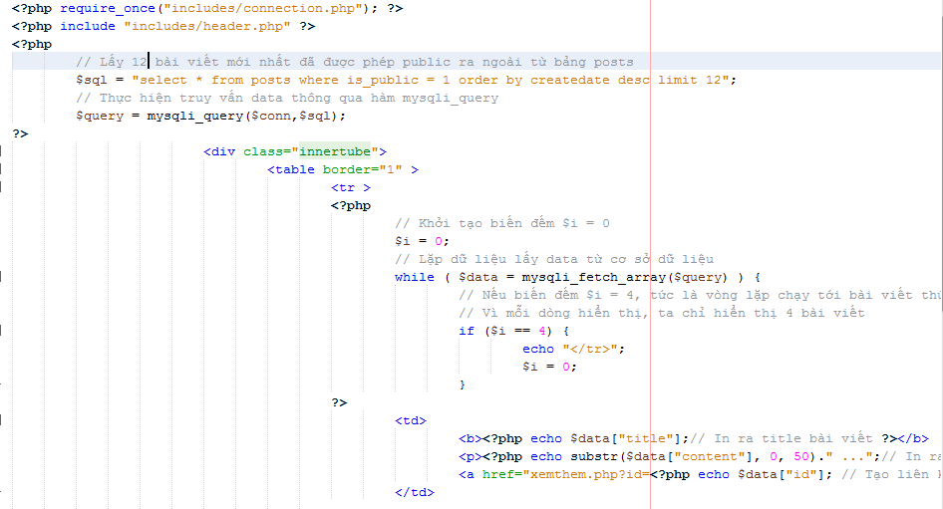

Slide 12
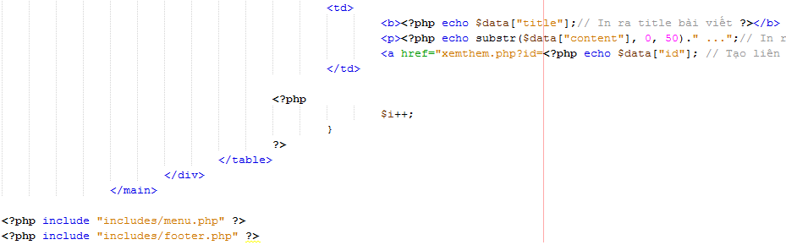

Slide 13
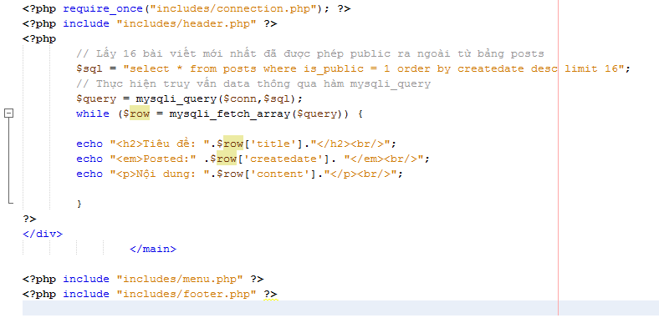

Slide 14
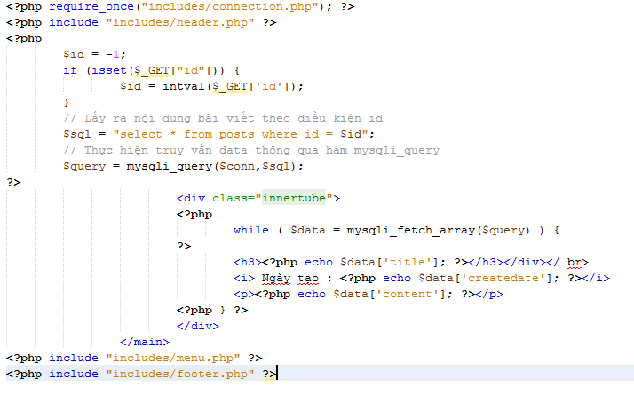
Hiển thị chi tiết bản tin

Slide 15
Tóm tắt
MVC là một design pattern, theo hướng đối tượng, gồm ba phần: Model, View, Controller
Model: duy trì dữ liệu và các business rule
View: hiển thị dữ liệu và các thành phần trong giao diện người dùng
Controller: điều khiển các sự kiện của người dùng có ảnh hưởng đến Model và View

Slide 16
Câu hỏi ôn tập
Hãy nêu các bươc thực hiện dự án

Slide 17
Bài tập thực hành
Bài thực hành 7.1
Bài thực hành 7.2
Bài thực hành 7.3

Slide 18

Câu hỏi và thảo luận

